Slide 1
Les anti inflammatoires

Slide 2
Les anti-inflammatoires stéroïdiens

Slide 3
Introduction
Depuis 1948 pptés anti-inflam utilisées en thérapeutique
Corticothérapie = révolution ds la prise en charge de nombreuses maladies
Effets IIaires→ mauvaise réputation.
Evitables ou peuvent être minimisés
Choix: effet anti-inflm suffisant et effets IIaires tolérables

Slide 4
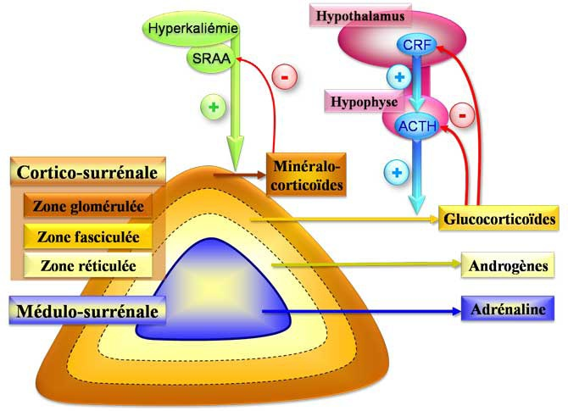
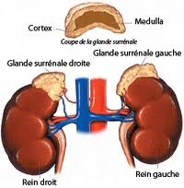
Rappel physiologique

Slide 5
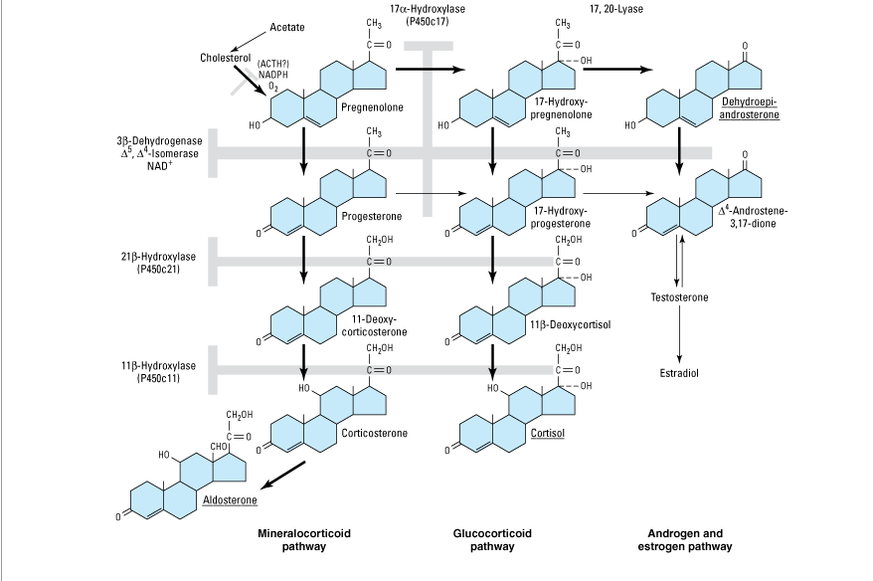
Cortisol

Slide 6
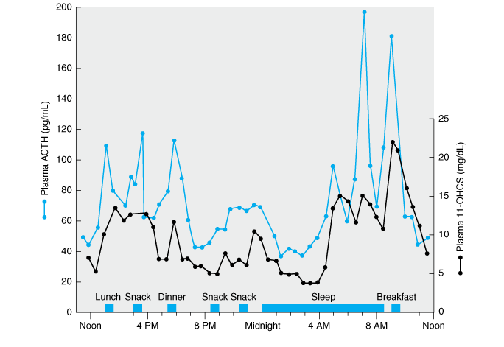

Slide 7
Cortisol
CBG
Albumine
α-2 globuline
Sang

Slide 8
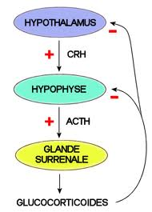
Stimuli stressants
Cortisol
Notes:
Stimuli stressants: une blessure, une hémorragie, une infection sévère, un acte chirurgical majeur, une hypoglycémie, le froid, la douleur et la peur.

Slide 9
Classification des GC
naturels
Cortisone
Hydrocortisone (cortisol)
synthétiques
Prednisone
Triamcinolone…
Prednisolone
Bétaméthasone
Les GC

Slide 10
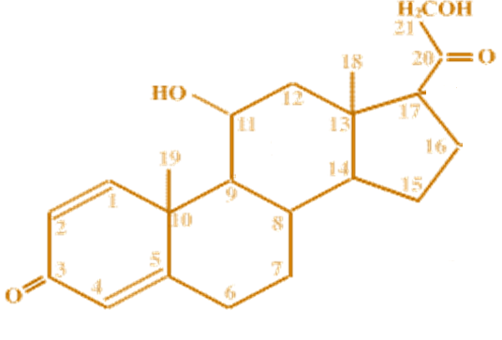
La relation structure-activité
OH
C
D
A
B
Notes:
partir de ce noyau de base, diverses modifications chimiques ont permis de moduler l’action des molécules. L’objectif est d’augmenter l’effet anti-inflammatoire en réduisant l’effet minéralocorticoïde, responsable notamment de la rétention hydro-sodée.
Ces changements peuvent également modifier leur absorption, liaison protéique, degré de transformation métaboliques, le degré d’excrétion ou encore la perméabilité membranaire.

Slide 11
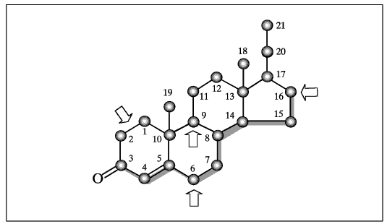
Relation structure activité :
Nécessaire pour l’activité glucocorticoïde
-ides
Nécessaire pour l’activité minéralo
corticoïde
OH
OH
OH
OH ou CH3
F
Prédnisone Prednisolone
Présente sur le cortisol et les ‘ de synthèse
CH3
Fondamentaux pour l’activité gluco et minéral corticoïde
Augmentation de l’effet gluco et minirelo corticoïde

Slide 12
Mécanisme d’action
La +part des effets des GC médiés/ le Rc aux GC
Rc type II: Rc des GC (Réponse aux agressions)
Rc type I: Rc des GC et MC (Ctrl du rythme circadien de sécrétion du cortisol)
Rc intracellulaire € superfamille des Rc nucléaires (comme Rc aux Hnes thyroïdiennes, de la vit D, vit A…
2 types de Rc aux GC:

Slide 13
Action sur la transcription des gènes
Action positive: liaison au niveau des sites GRE de l’ADN → Activation de la transcription (ex lipocortine-1…)
Action négative: liaison aux sites nGRE de l’ADN → inhibition de la transcription (IL1, IL6, TNF…)
P-1, NF-IL6…)
Action indirecte: liaison à des facteurs de régulation de la transcription (AP-1, NF-kB, NF-IL6).
Notes:
Action indirecte: ces derniers sont des facteurs de transcription c à d ils peuvent se lier à l’ADN et activer la transcription de nombreux gène qui codent pour des cytokines inflammatoire. Les glucocorticoïdes se lie directement à ces facteurs et neutralise leur action.
Action négative: nGRE (éléments de réponse négative aux GC) comme pr la collagénase et la stromélysine (enzymes estimées avoir des rôles clés dans la destruction des articulations, comme cela se voit dans l’arthrite inflammatoire).

Slide 14
Les propriétés pharmacologiques
Effets sur le métabolisme
Glucidique:
Activité hyperglycémiante
Protidique:
Protéolyse
Lipidique:
Lipolyse + redistribution du T. adipeux
Notes:
Les glucocorticoïdes ont des actions multiples et ubiquitaires.
Glucides: (+) la néoglucogenèse (par (+) de phospho-énolpyruvate carboxykinase, glucose-6-phosphatase, ils augmentent l’afflux de sub néoglucogéniques au foie. Au nivo périph, ils diminuent la captation du glucose. Peuvent également stimuler la synthèse de glycogène hépatique et inhiber sa dégradation.
On assiste à une augmentation au niveau du dos et du cou (<<nuque de bison>>), de la face (<<aspect en pleine lune>>), un comblement des creux sus-claviculaires parallèlement à une fonte graisseuse des extrémités.

Slide 15
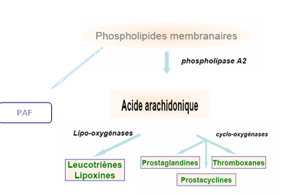
Effet anti-inflammatoire et immunosuppresseur
Rappel
Lipocortine I
Effet immunosuppresseur:
les GC (-) l’immunité à médiation cellulaire (+++).
Ils (-) complément et les cytokines (GM-CSF, IL-1, IL-2, IL-3, IL-6, TNF-α…)
en + Action anti-inflammatoire.
Phase II: les GC ↓ le chimiotactisme, ↓ la différenciation des macrophages, stabilisent les mb lysosomales des PN et macrophages.
Phase III: les GC affectent la prolifération de fibroblastes → perturbation de la synthèse du collagène et muccoplysaccharides.
Phase vasculaire: Vasodilatation, ↑ de la
perméabilité capillaire + relargage de médiateurs.
Phase cellulaire: mobilisation des leuco/ chimiotactisme.
Phase de réparation tissulaire: Prolifération de fibroblastes.
Phase 1: les GC limitent la vasodilatation, la perméabilité capillaire , (-) la production de cytokines pro-inflammatoires et médiateurs de l’inflammation
Notes:
Action sur la phase III: justifie leur utilisation ds les maladies chroniques prolifératives et sclérosantes.

Slide 16
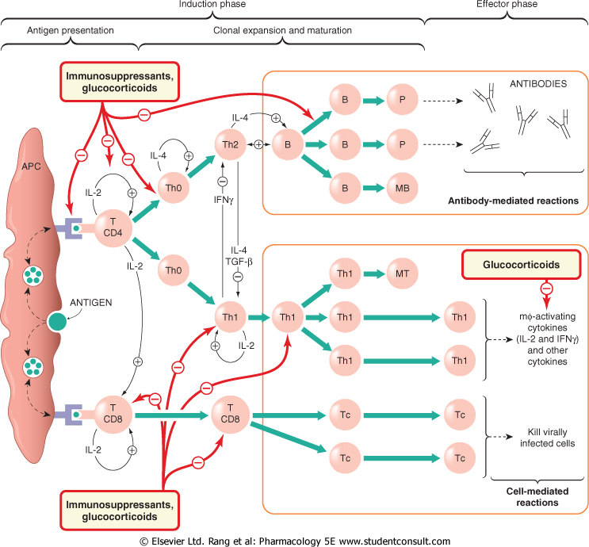

Slide 17
Equilibre hydro-électrolytique
Rétention hydro-sodée.
↑ Excrétion de K+ et H+.
Cardio-vasculaire
Possibilité d’hypertension
Notes:
Hypertension est dû à l’augmentation, par les corticostéroïdes, de la réactivité vasculaire aux substances vasoactives (notamment par augmentation de l’expression des récepteurs adrénergiques au niveau de la paroi vasculaire)

Slide 18
Muscle squelettique
Fonte musculaire = myopathie stéroïdienne
SNC
Effets indirects: effets sur le maintien de la PA, conc en glucose et en électrolytes.
Effets directs: Rc centraux.
Notes:
Des concentrations permissives de corticostéroïdes sont requises pour un fonctionnement normal du muscle squelettique.
SNC: action indirecte par leur effet sur la pression artérielle, les concentrations en glucose et en électrolytes.
Effet direct/ le Rc aux GC

Slide 19
Eléments figurés du sang
(+) érythropoïèse et thrombopoïèse.
↓ nbre lymph, éosinoph, mono, basoph.
Croissance et développement
Chez l’enfant: interruption de la croissance.
↑ des leucocytes polynucléaires .
Notes:
Cet effet résulte d’une redistribution des cellules à la périphérie plutôt que d’une augmentation de leur destruction.
Ils ↑, par contre, les leucocytes polynucléaires circulants par augmentation de leur libération médullaire, par diminution de leur élimination de la circulation et par leur démargination augmentée au niveau des parois vasculaires.
Retard de croissance: La réponse de la GH à la GHRH, à l’arginine et l’hypoglycémie insulinique, l’activité et la synthèse de la somatomédine C sont inhibés

Slide 20
Système endocrinien
Réponse de la FSH et LH à la LHRH perturbée.
Synthèse des stéroïdes sexuels inhibée.
Synthèse de prolactine inhibée.
↑ Synthèse de la thyroxin binding globulin.
Conversion périph de la T4 en T3 inhibée.
Réponse de la TSH à la TRH perturbée.
Fonction thyroïdienne

Slide 21
Métabolisme osseux
Déminéralisation osseuse / inhibition de l’absorption intestinale de Ca++ et ↓ de sa réabsorption rénale.
Tube digestif
↓ Production de PGE2 et de mucine impliquées ds la protection de la muqueuse.
(-) les ostéoblastes

Slide 22
Axe HHS
(-) synthèse et libération de la CRH.
(-) synthèse et libération de l’ACTH.

Slide 23
Les propriétés pharmacocinétiques
Absorption
Abs digestive rapide, au niveau jéjunal.
Distribution
Liaison protéique importante (à la transcortine ou CBG).
Vd entre 62 et 78L (diffusion intracellulaire).
Fraction absorbée 80%.
Aussi absorbés/ sites d’applications locales.
Métabolisme et élimination
Mét hépatique.
Inactivation/ réduction de la = en 4-5. ou oxydation en C11.
Dérivés synthétiques + résistants au métabolisme.
Elimination rénale.
Passage placentaire et ds le lait maternel.
Notes:
sites d’applications locales: les espaces synoviaux, le sac conjonctival, la peau et le tractus respiratoire.
CBG: globuline de liaison des GC.

Slide 24
T ½ court (8-12H) | GC naturels (cortisone et hydrocortisone).
T ½ moyen (12-36H) | Prednisone(cortancyl), Predinisolone(solupred), Méthylprednisolone(medrol), Triamcinolone.
T ½ long (36-54H) | Dexaméthasone, Bétaméthasone
T ½ très long (> 60H) | Cortivazol

Slide 25
Les indications
Thérapie substitutive
Ice surrénalienne aigue.
Ice surrénalienne chronique (maladie d’Addison).
Corticothérapie non substitutive
Atteintes rhumatismales (PR, RAA, pseudo-polyarthrite rhizomélique, le purpura rhumatoïde…).
Syndrome néphrotique.
Hyperplasie surrénalienne congénitale.
Syndrome de Cushing.
Stimulation de la maturation des poumons chez le fœtus.
Lupus érythémateux.
Maladies allergiques (asthme bronchique, BPCO, fibrose pulmonaire,.
Certaine leucémies, prévention du rejet de greffe.
Notes:
En cas de thérapeutique substitutive, on tente de reproduire les caractéristiques de sécrétion des glucocorticoïdes, tant en ce qui concerne la quantité totale produite, que le rythme nycthéméral.
Ds la maladie d’Addison on utilise l’hydrocortisone, les glucocorticoïdes synthétiques à longue durée d’action et dépourvus d’activité minéralocorticoïde sont à éviter chez ces patients.

Slide 26
DCI | SPECIALITE | AAI
Hydrocortisone | Hydrocortisone | 1
Prednisone | Cortancyl | 4
Prednisolone | Solupred | 4
Méthylprednisolone | Médrol | 5
Triamcinolone (F) | Kénacort | 5
Béthamétasone (F) | Célestène | 25
Dexamétasone (F) | Dectancyl | 30

Slide 27
Les effets secondaires
Arrêt de la thérapeutique
Ice surrénale aigue.
Symptômes: anorexie, nausées, vomissements, perte de poids, léthargie, maux de tête, fièvre, Dlrs du muscle ou des articulations, hypotension orthostatique.
Utilisation chronique de doses supra-physiologiques

Slide 28
Utilisation chronique de doses supra-physiologiques
Hypertension.
Diabète, hyperlipidémie.
Altération des réponses immunitaires.
Risque d’ulcère peptique.

Slide 29
Myopathie.
Modification du comportement (nervosité, insomnie, psychose franche, tendances suicidaires)
Cataracte, glaucome à angle fermé, zona et herpès oculaires
Ostéoporose.

Slide 30
Retard de croissance chez l’enfant.
Répartition inhabituelle des masses graisseuses (faciès lunaire, nuque de bison).
ecchymoses, acné, atrophie cutanée, retard de la cicatrisation, purpura, trouble de la pigmentation...
Aménorrhée et altération de la fonction sexuelle.
Atteintes cutanées: vergetures,

Slide 31
Effet minéralocorticoïde (cortisone, hydrocortisone): alcalose hypokaliémique, hypochlorémique)

Slide 32
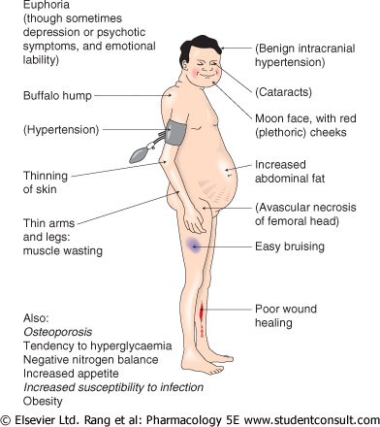

Slide 33
Les contre-indications
I
Infection bactérienne ou virale (herpès simplex, tuberculose)
II
Diabète
III
Ostéoporose.
IV
Hypertension et autres maladies cardiovasculaires.
V
Troubles psychiatriques.
VI
Hypertension oculaire ou glaucome.

Slide 34
Interactions médicamenteuses
Molécules interférentes | Effet
Inducteurs enzymatiques. Anticonvulsivants inducteurs. Rifampicine. | Diminution de l’efficacité de la corticothérapie.
Inhibiteurs enzymatiques | Augmentation du taux de GC.
Antiacides, Cholestyramine | Diminution de la biodisponibilité des GC.
Sels de lithium | Effondrement de la lithiémie.
Isoniazide | Diminution des concentrations de l’isoniazide et augmentation de celles du GC.
Interactions pharmacocinétiques

Slide 35
Médicaments associés | Effet de l’association
Anti arythmiques susceptibles d’entrainer des torsades de pointes (ex amiodarone…). | Torsades de pointe.
Digoxine | Troubles du rythme et de la conduction.
Antihypertenseur | Baisse de son efficacité par rétention hydro-sodée.
Anticoagulant | Risque hémorragique accru.
AINS | Risque d’ulcère peptique.
Ciclosporine, tacrolimus, sirolimus, mycophénolate | Potentialisation de l’effet immunosuppresseur.
Antidiabétiques oraux et insuline. | Déséquilibre de la glycémie.
Vaccins vivants atténués | Risque de maladie vaccinale généralisée.
Interactions pharmacodynamiques

Slide 36
Conseils d’utilisation
Réduction des effets IIaires.
Régime thérapeutique alterné.
En une prise matinale unique.
Arrêt/ diminution progressive des doses.
Régime alimentaire: sans sel, riche en protéines, Ca++ et K+. Pauvre en glucides et lipides.

Slide 37
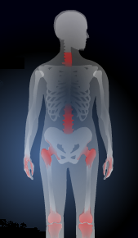
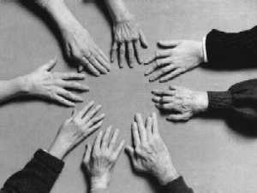
AINS

Slide 38
INTRODUCTION
Les AINS constituent une classe thérapeutique très utilisée en raison de leur action:
antipyrétique
antalgique
anti-inflammatoire
antiagrégante
30 millions d’individus / jour

Slide 39
INFLAMMATION
L’inflammation qui associe « rougeur, chaleur, douleur et œdème » est une réponse normale déclenchée par de nombreux stimuli:
    Agents infectieux
Produits chimiques
Eléments physiques
Facteurs immunologiques

Slide 40
INFLAMMATION
Dans quelques situations et maladies, la réponse inflammatoire peut être exagérée et prolongée sans raison bénéfique apparente.
– Arthrite rhumatoïde
– Allergies
– Asthme
– Athérosclérose
– Alzheimer

Slide 41
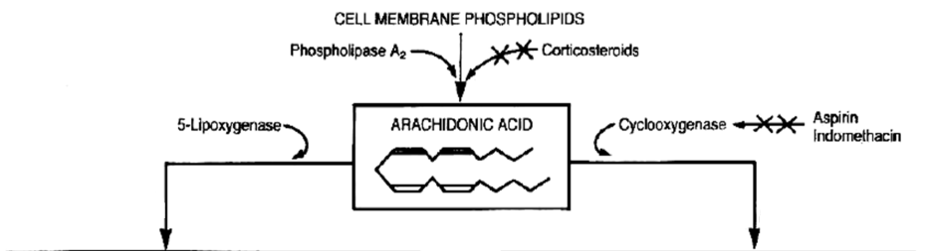

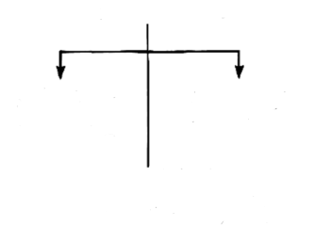
INFLAMMATION
Leucotriènes
Prostacyclines
Tromboxane
Prostaglandines

Slide 42
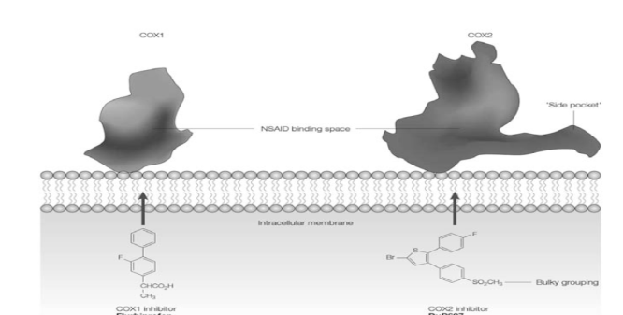
COX1
COX2
Constitutive
Maintien de l'homéostasie
Inductible
l’inflammation

Slide 43
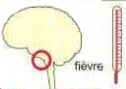
Effets des PG / Effets des AINS
Cibles | Effet des prostaglandines | Effet des AINS
SNC | seuil de déclenchement des régulations hypothermisantes Fièvre | Antipyrétique
Douleur | + | Antalgique
Plaquettes | Thromboxane = agrégant | Antiagrégant
Estomac | sécrétion acide sécrétion de mucus | Ulcérigène
Inflammation | Douleur, rougeur, chaleur | Anti inflammatoire

Slide 44
Effets des PG / Effets des AINS
Rein | Régulation du flux sanguin rénal / déplétion hydroelectrolytique | flux sanguin rénal Insuffisance rénale / sujets à risque
Bronches | Dilatation | Bronchoconstriction
Réparation tissulaire | Cicatrisation | Perforations saignements digestifs
Utérus | Contraction | Contractions douloureuses / règles Retarde / de l'accouchement
Canal artériel chez le fœtus | CA reste ouvert | Fermeture in utero du CA

Slide 45
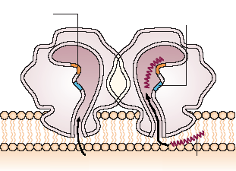
Mécanisme d’action des AINS
AINS
L’aspirine
Covalentes
Inhibition irréversible
Autres AINS
Inhibition réversible

Slide 46
Classification selon leur sélectivité
Groupes | AINS
anti-COX 1 préférentiel | aspirine Indométhacine
anti-COX non sélectif | diclofénac Ibuprofène
anti-COX 2 préférentiel | Meloxicam Nimésulide
anti-COX 2 sélectif | Celecoxib Rofecoxib Valdecoxib

Slide 47
Classification chimique des AINS
Dérivés salicylés
Dérivés indoliques
Acides arylcarboxiliques
Dérivés oxicam
Dérivés fénamates
Pyrazolés
Autres

Slide 48
Classification selon le risque lié à leur utilisation
Liste I : Risques les plus importants,
phénylbutazone - indométacine - les oxicams
Liste II Risques acceptables
dérivés arylcarboxyliques et la plupart des fénamates
Hors liste : Risque suffisamment limité et contrôlable
salicylés

Slide 49
PHARMACOCINETIQUE
- La plupart des AINS sont des acides organiques faibles
Bien résorbés oralement
Fortement liés aux protéines plasmatiques (albumine)
L'aspirine acide salicylique = métabolite actif
(inhibiteur réversible de la COX)
Barrière foetoplacentaire, hémato-encéphalique, lait maternel
L'élimination est urinaire

Slide 50
Classification selon leur demi-vie
1/2 vie plasmatique courte: < 10 heures
dérivés propioniques (ibuprofène, kétoprofène), diclofénac,
étodolac, acide niflumique, indométacine
1/2 vie plasmatique intermédiaire: 10 a 18 heures
naproxène, sulindac
1/2 vie plasmatique longue: > 24 heures
phénylbutazone, oxicams

Slide 51
Effets des AINS
effets recherchés
effets recherchés / indésirables
effets indésirables

Slide 52
Effets recherchés
Antalgique
Antipyrétique
Anti-inflammatoire
Cette activité n’apparait qu’au-dela de 1g/j pour l’aspirine

Slide 53
Indications
En rhumatologie:
          Rhumatismes inflammatoires chroniques
          Arthrites microcristallines (goutte, chondrocalcinose)
- Périarthrites, tendinites
Lombalgies, cervicalgies…
En neurologie: céphalées
En ORL et stomatologie, en cas de douleur dentaire
En traumatologie: inflammations traumatiques
En urologie : colique néphrétique
En gynécologie: dysménorrhées
En néonatologie : fermeture du canal artériel
En cadiovasculaire: Prévention d’accidents ischémiques

Slide 54
Effets recherchés / indésirables
Action antiagrégante plaquettaire :
L'effet anti-agrégant de l'aspirine ne réclame que de faibles doses (75 à 250 mg/j) et persiste une semaine après l'arrêt du traitement
Action sur la fermeture du canal artériel

Slide 55
Effets indésirables
Intolérance et ulcération gastro-intestinale
Inhibition de l’agrégation plaquettaire
Inhibition de la motricité utérine (prolongation de la gestation)
Atteinte de la fonction rénale
Réactions d’hypersensibilité

Slide 56
Effets indésirables
  Effets digestifs :
    - Fréquents, communs à tous les AINS anti-COX-1 et à toutes les formes galéniques et voie d'administration (orale, rectale, parentérale).
    - Nausées, vomissements, dyspepsie, épigastralgies,
  douleurs abdominales, diarrhées …
- Ulcération gastroduodénale / Perforations
Analogue de la PGE1 : misprostol
Inhibiteur de la pompe à proton : oméprazole

Slide 57
Effets indésirables
  Atteinte rénale :
- Chez sujets à risque :
  sujets âgés,
  déshydratation,
  régime sans sel,
  diurétiques, prise d'inhibiteur de l'enzyme de conversion (IEC).
  hypovolémies (insuffisance cardiaque, cirrhose décompensée)
  lésions vasculaires rénales.
insuffisance rénale
- Rétention hydro-sodée œdème
réduire l’efficacité des régimes antihypertenseurs
- hyperkaliémie

Slide 58
Effets indésirables
Atteintes hépatiques :
Cytolyse hépatique (mécanisme immunoallergique)
Syndrome de Reye : AINS /d’infections virales
Survenant chez l’enfant de 6 mois à 15 ans lors d’infections
virales traitées par l’aspirine: ictère grave, encéphalopathie

Slide 59
Effets indésirables
  Atteintes hématologiques :
Effet antiagrégant plaquettaire : Risque d'hémorragie
Anémie par hémorragie digestive (anémie ferriprive)
- Pancytopénies
Par atteinte médullaire / pyrazolés

Slide 60
Effets indésirables
Effets indésirables neuro-sensoriels et psychiques
Aspirine, la survenue de bourdonnements d'oreille
=
signe de toxicité

Slide 61
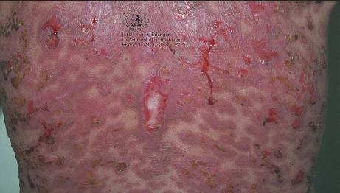
Effets indésirables
Réactions immuno-allergiques / Effets idiosyncrasiques :
- Souvent bénignes: urticaire, rash…
Parfois mortelles : syndromes de Lyell, de Stevens-Johnson

Slide 62
Effets indésirables
Coxibs :
Fréquence anormale des infarctus dont on ne sait pas si c’est due à l’absence de l’activité anti-aggrégante (liée à l’inhibition de la COX1) ou il existe un effet thrombogène propre.

Slide 63
AINS et grossesse
Contre-indiqués:
  - 3 premiers mois : risque tératogène théorique A évité
  3 derniers mois durée de la gestation
  fermeture prématurée du canal artériel
Les AINS l'efficacité des dispositifs de contraception

Slide 64
Contre-indications
1. Absolues :
  Antécédents allergiques aux AINS
  Grossesse (début et fin)
  Insuffisance hépatique ou rénale sévères
  Ulcère gastroduodénal évolutif
  Maladie hémorragique constitutionnelle ou acquise
  Le célécoxib / insuffisance circulatoire cérébrale ou coronarienne et une allergie aux sulfamides.
2. Relatives :
  Chez les asthmatiques
  Age > 70 ans
  AVK

Slide 65
Précautions d’emploi
En cas de nécessité / dose et pour la durée minimales
Malades à risque digestif
- inhibiteur spécifique de la COX2,
- AINS classique + inhibiteur de la pompe à protons
+ prostaglandine de synthèse
Informer le patient des principaux risques encourus
Surveillance régulière, en cas d’utilisation prolongée d’AINS

Slide 66
Interactions médicamenteuses
AINS + anticoagulants oraux, Sulfamides antidiabétiques | Fixation protéique forte des AINS
AINS (indométacine, pyrazolé, ibuprofène) + B- bloquants, captopril, diurétiques | Ralentissent l’effet antihypertenseur
AINS + tous les Anticoagulants | - Risque de saignement digestif
AINS+AINS | Effets II aires s’additionnent

Slide 67
MERCI DE VOTRE ATTENTION

